Slide 1
Прихильність АРВТ

Slide 2
Прихильність АРВТ
  Прихильність до АРВТ – суворе дотримання пацієнтом режиму прийому препаратів згідно з приписами лікаря (дозування, певний час, поєднання з їжею)

Slide 3
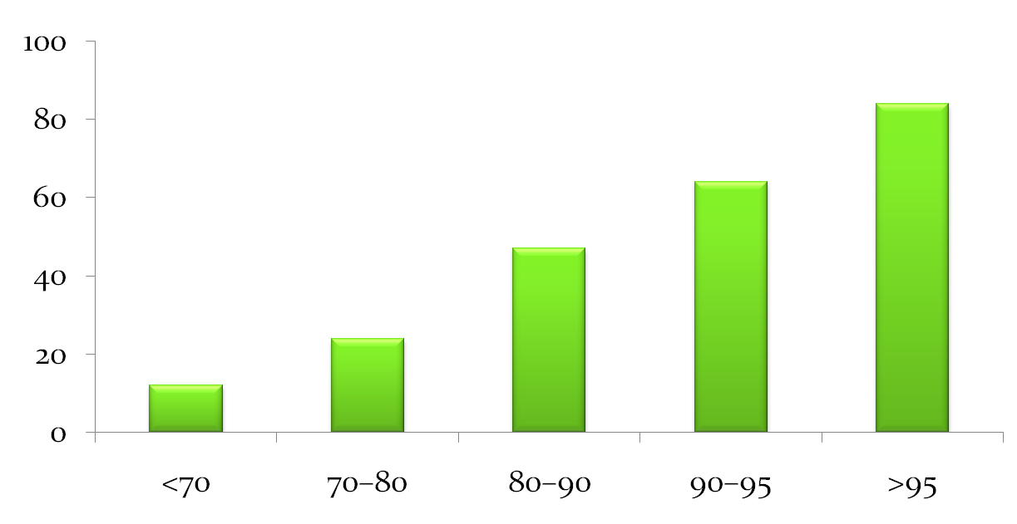
Який рівеньприхильності необхідний?
Пацієнти з РНК ВІЛ
< 400копій/мл, %
Прихильність до ІП, % (MEMS caps)

Slide 4
Прихильність до 95%
Це прийом 95 таблеток із 100
Для режиму прийому 2 рази на день це означає, що можна пропустити не більше
3 дозувань на місяць
Такого режиму дотримуватися важко, але багато хто досягає успіху

Slide 5
Як виміряти відданість?
  Об'єктивні методи
    Вимірювання концентрації препарату у крові
    Непрямі свідоцтва (невизначена ВН, зростання CD4, оцінка середнього розміру еритроциту)
  Суб'єктивні методи
    Опитування/самозвіт пацієнта
    Підрахунок таблеток
    Використання моніторів прихильності (MEMS)
    Використання щоденників

Slide 6
Як оцінюється відданість?
Прихильність до лікування оцінюється за співвідношенням прийнятих дозувань до призначених
Пігулок прийнято
Прихильність=
x100%
Таблеток призначено

Slide 7
Приклад розрахунку прихильності
Пацієнт, який отримує комбівірістокрін, повідомляє, що за тиждень він пропустив
1 вечірнє дозування препарату (2 таблетки)
Призначено на тиждень: 21 таблетка
  3 таблетки на деньх7 днів = 21 таблетка
З них прийнято 21 - 2 = 19 таблеток
Прихильність = 19 ÷ 21 ∙ 100 = 90,5%
    Прихильність достатня, але близька до критичної

Slide 8
Затримка із прийомом препарату
Більшість препаратів допускають прийом
не більше ±15% від часу напіввиведення, тобто- від часу між прийомами дозувань
Наприклад, калетра:
  прийом 1 раз на 12 годин (720 хвилин)
  Допуск = 720х15÷100 = 108 хв. (1ч.45хв.)
Виняток:
азидотимідин (комбівір) 2 рази/день (допуск 30 хв.), відеокс 1 раз/день (допуск 30 хв.)

Slide 9
Що робити, якщо пропущене дозування?
При прийомі препаратів двічі на день
  Якщо минуло більше 6 годин, то продовжити прийом препаратів так, ніби нічого не сталося (подвоювати наступну дозу, «наганяти» не потрібно)
  Якщо минуло менше 6 годин – прийняти
Намагайтеся встановити причину пропуску і зробити все, щоб уникнути її в майбутньому

Slide 10
Від чого залежить відданість АРВТ?

Slide 11
Чинники, що визначають відданість АРВТ
Пов'язані з режимом лікування
Пов'язані з індивідуальними особливостями пацієнта
Пов'язані із зовнішніми умовами

Slide 12
Режим лікування
Частота прийому препаратів
  Чим частіше потрібно приймати препарат, тим гірша відданість
Необхідність прийому на голодний шлунок знижує відданість
  Необхідність прийому препарату з їжею мало впливає на відданість
Побічні ефекти суттєво знижують відданість

Slide 13








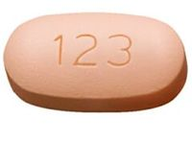
Еволюція АРВТ
1996
Зерит/Епівір/Криксиван
d4T/3TC/IDV
10 таб,3р. у буд.
1998
Ретровір/Епівір/Сустива
AZT/3TC/EFV
5 таб,2р. у буд.
2002
Комбівір(AZT/3TC)/Сустива
3 таб,2р. у буд.
2003
Віреад/Емтріва/Сустива
3 таб,1р. у буд.
2006
Ківекса/СтокрінАВС/3ТС/EFV
2 таб,1р. у буд.
2008
Атріпла TDF/FTC/EFV
1 таб, 1 нар. у буд.

Slide 14
Зовнішні умови
Наявність підтримки в оточенні підвищує відданість
Економічні умови та добробут людини
Медичні заклади
  Персонал
  Графік роботи
  Наявність соціальних працівників та рівних консультантів
  Комплексне вирішення проблем

Slide 15
Індивідуальні особливості пацієнта
Депресія різко знижує прихильність до лікування
  Варіант ставлення до діагнозу так само впливає на відданість
Залежність відпсихоактивнихречовин знижуєкомплієнтність
  Споживачі ін'єкційних наркотиків можуть бути віддані АРВТ під час проведення низки додаткових заходів
  Зловживання алкоголем суттєво знижує відданість АРВТ

Slide 16
Індивідуальні особливості пацієнта
Рівень знань пацієнта з ВІЛ/СНІД
та АРВТ
  Переконаність у необхідності прийому препаратів
  Міфи та хибні переконання щодо ВІЛ/СНІД та ВААРТ
Мотивація на прийом препаратів, впевненість у здатності виконати режим лікування

Slide 17
Формування прихильності АРВТ
Формування прихильності –
тривалий процес, тривалість його індивідуальна у кожної людини
В ідеальних умовах починається
з до-тестової консультації
Основа прихильності АРВТ – прихильність до лікувально-профілактичних заходів

